Slide 1
স্বাগতম

Slide 2
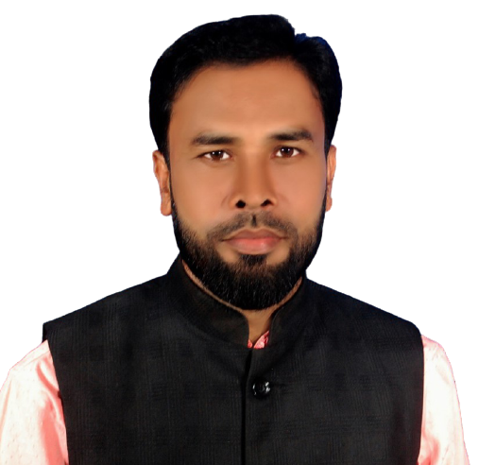
উপস্থাপনায়
শারীরিক শিক্ষা, স্বাস্থ্য বিজ্ঞান ও খেলাধুলা
নবম শ্রেণি,
অধ্যায়ঃ চতুর্থ
মোঃ মজিবর রহমান
সহকারি শিক্ষক
বাট্টা মিলন বহুমুখী ‍উচ্চ বিদ্যালয়

Slide 3
আজকের পাঠ
স্বাস্থ্যবিজ্ঞান
ও স্বাস্থ্যসেবা

Slide 4
শিখনফল
এই পাঠশেষে শিক্ষার্থীরা…..
স্বাস্থ্যবিজ্ঞান কি ?
স্বাস্থ্য কি বলতে পারবে?
স্বাস্থ্য সমস্যা চিন্হ্নিত করতে পারবে।
স্বাস্থ্য রক্ষার উপায় গুলো বর্ণনা করতে পারবে।
স্বাস্থ্য সমস্যা ও প্রতিকার উপায় বলতে পারবে।

Slide 5
স্বাস্থ বিজ্ঞান
যে বিজ্ঞানে সুস্থ শরীরে দীর্ঘ জীবন লাভের প্রয়োজনীয় বিষয়াদি আলোচনা করা হয তাকে স্বাস্থ বিজ্ঞান বলে।
স্বাস্থ্য
WHO কতৃক ১৯৪৮ ঘোষিত সংজ্ঞা অনুযায়ী,
" স্বাস্থ্য বলতে সম্পূর্ণ শারীরিক, মানসিক, এবং সামাজিক কল্যাণবোধকে বোঝায়। শুধু রোগ বা দূর্বলতার অনুপস্থিতিকেই স্বাস্থ্য বলেনা। "
স্বাস্থ্য মানে হল শারীরিক, মানসিক ও সামাজিক ভাবে সুস্থ থাকা ।

Slide 6
কোভিড - ১৯ বা করোনা ভাইরাস একটি সংক্রমন রোগ।

Slide 8
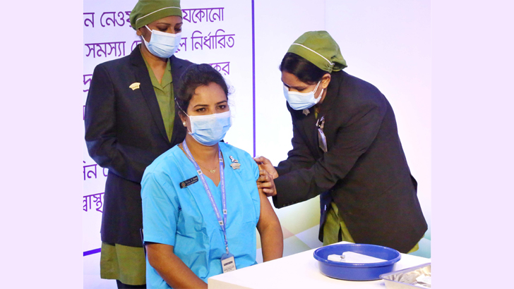
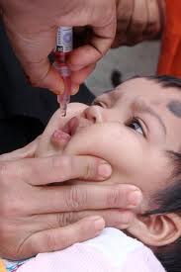
স্বাস্থ্য সমস্যার প্রতিকার

Slide 9
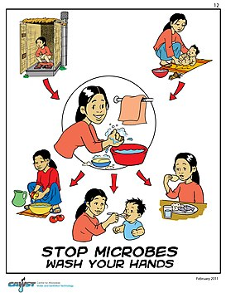
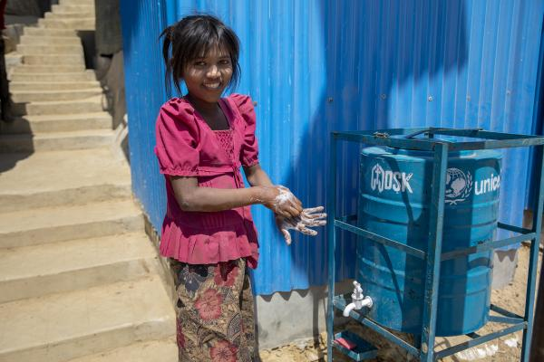
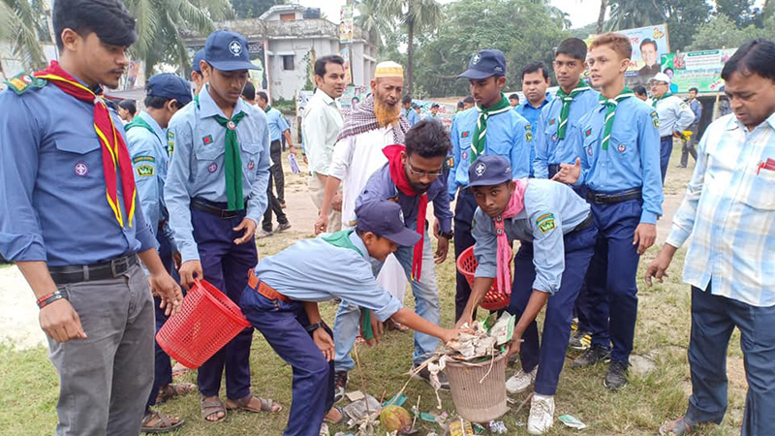
স্বাস্থ্য সমস্যার প্রতিকার

Slide 10
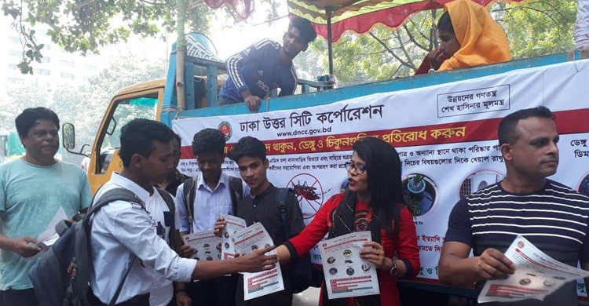
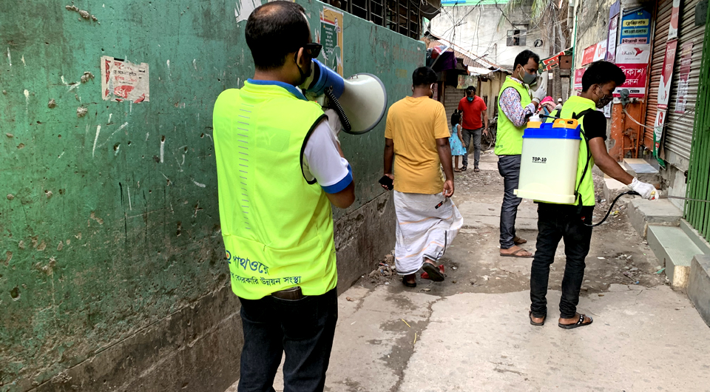
স্বাস্থ্য সমস্যার প্রতিকার

Slide 11
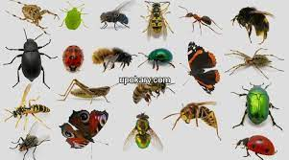
স্বাস্থ্য সমস্যার প্রতিকার

Slide 12
বাড়ির কাজ
প্রশ্নঃ সাধারন স্বাস্থ সমস্যা উল্লেখ করে তার প্রতিকার খাতায় লিখে আনবে।

Slide 13
ধন্যবাদ

